Slide 1
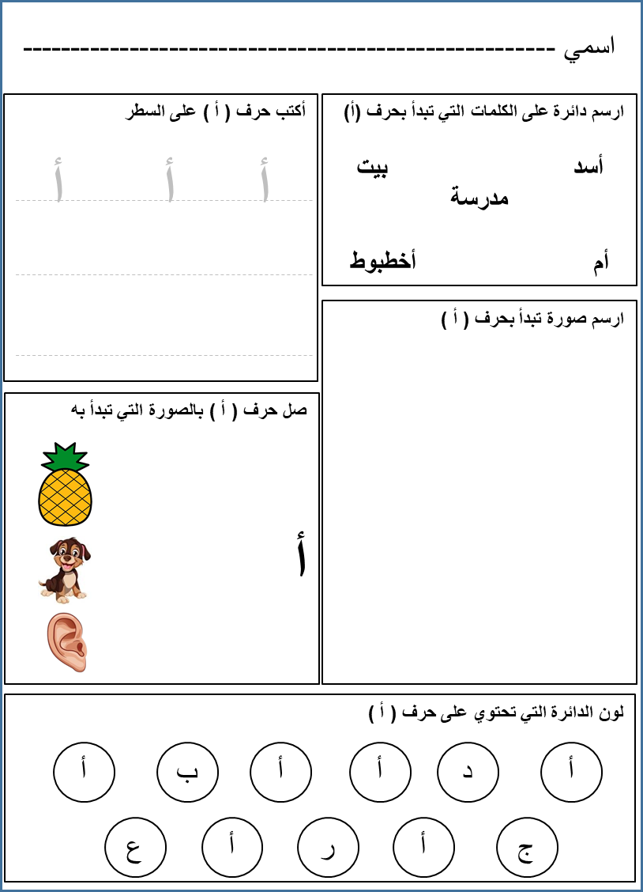



اسمي ------------------------------------------------------
أكتب حرف ( أ ) على السطر
أ أ أ
ارسم دائرة على الكلمات التي تبدأ بحرف (أ)
أسد بيت
مدرسة
أم أخطبوط
ارسم صورة تبدأ بحرف ( أ )
صل حرف ( أ ) بالصورة التي تبدأ به
أ
لون الدائرة التي تحتوي على حرف ( أ )
أ
ب
أ
أ
د
أ
ع
أ
ر
أ
ج

